Slide 1

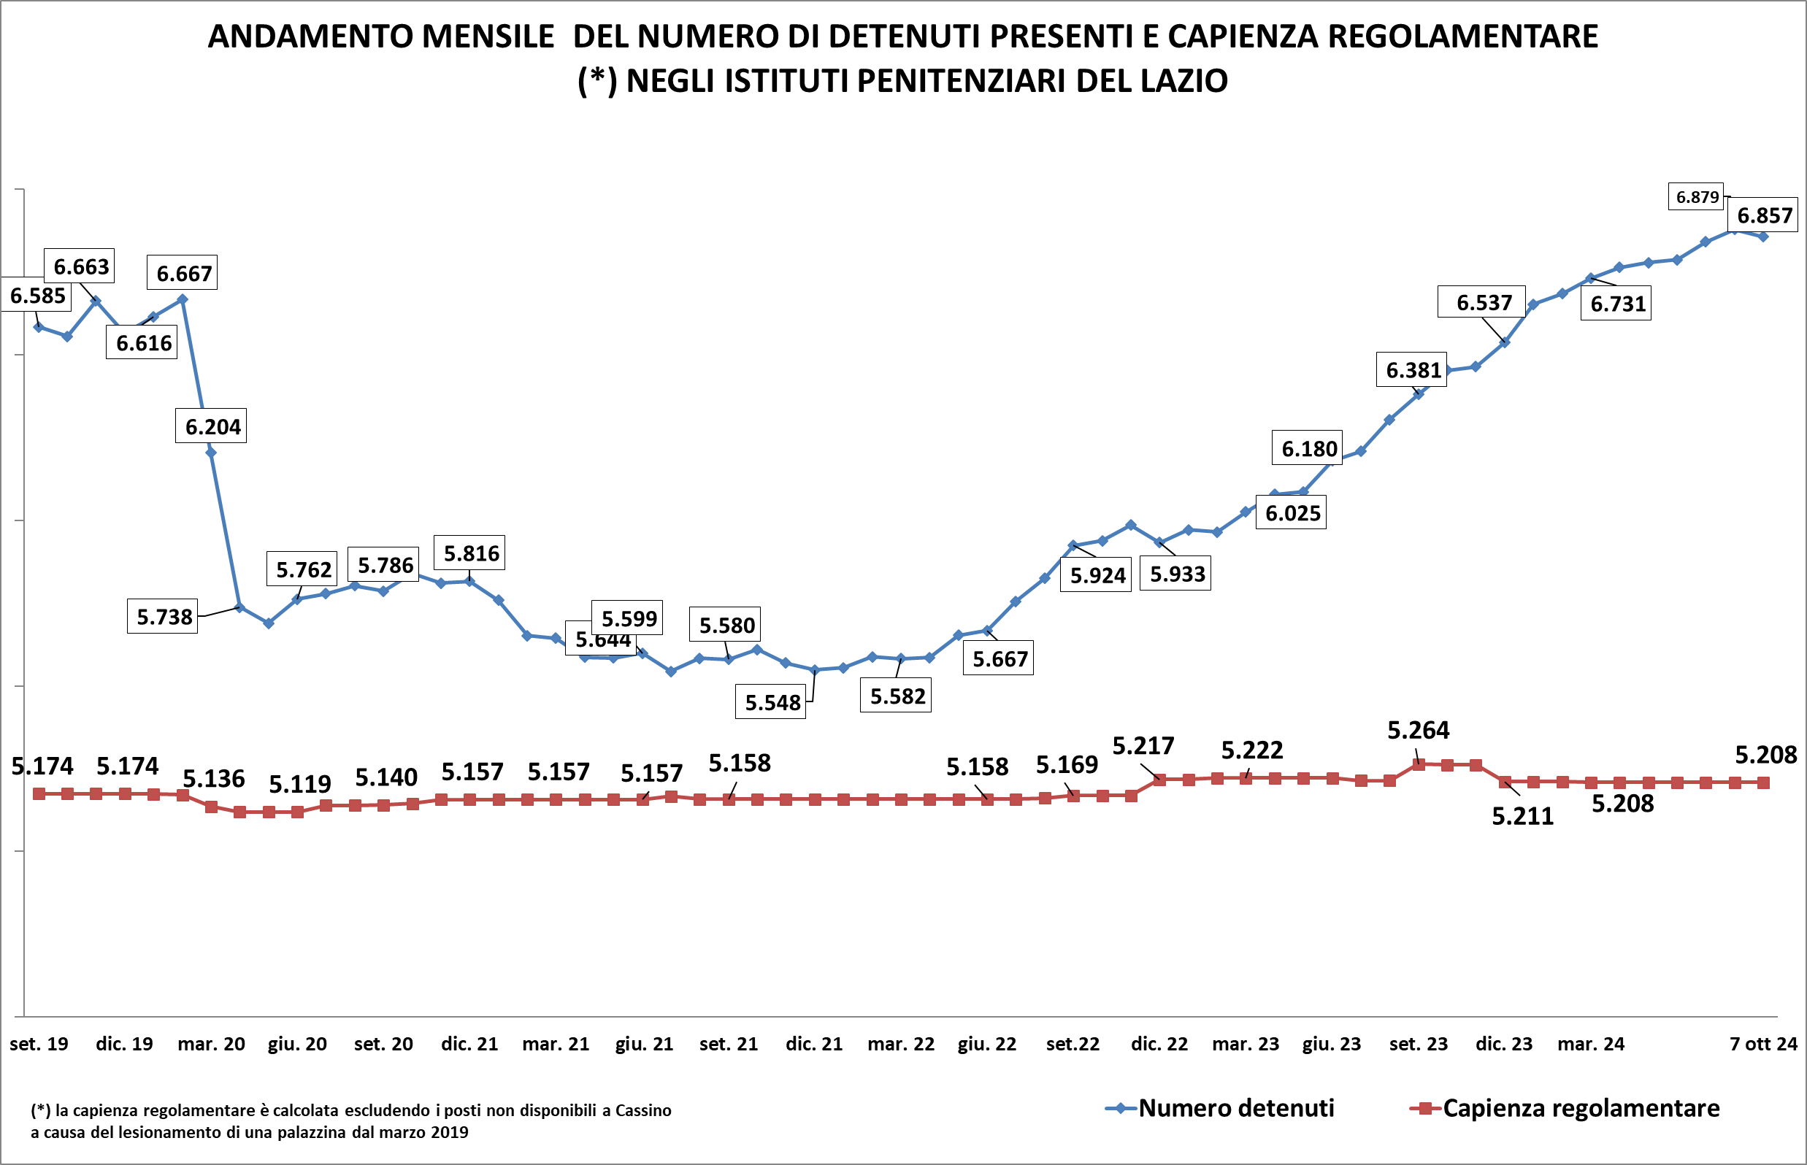
Fonte: elaborazioni di dati Dipartimento Amministrazione Penitenziaria (DAP) e
Garante Nazionale dei diritti delle persone provate della libertà (GNPL)

Slide 2
Numero di persone detenute negli Istituti penitenziari in Italia
31 gen.2021- 7 Ott. 2024
Fonte: elaborazioni di dati DAP e GNPL

Slide 3
Numero di detenuti presenti, posti effettivamente disponibili e tassi di affollamento negl istituti penitenziari in Italia dal 30/09/2023 al 7/10/2024
Fonte: elaborazioni di dati DAP e GNPL

Slide 4
Detenuti presenti per regione con pena residua inferiore a tre anni che potrebbero avere accesso a misure alternative alla detenzione
Regione di detenzione | Detenuti con pena residua inferiore a 3 anni | Detenuti con residuo inferiore 3 anni ma per reati ostativi | Detenuti che potrebbero avere accesso a pene alternative | Percentuale detenuti che potrebbero avere accesso a pene | Tasso di affollamento effettivo
Abruzzo | 540 | 162 | 378 | 19% | 126%
Basilicata | 154 | 49 | 105 | 23% | 153%
Calabria | 1.054 | 531 | 523 | 18% | 116%
Campania | 2.761 | 626 | 2.135 | 28% | 137%
Emilia Romagna | 1.379 | 137 | 1.242 | 33% | 133%
Friuli Venezia Giulia | 272 | 57 | 215 | 31% | 139%
Lazio | 2.781 | 288 | 2.493 | 36% | 146%
Liguria | 584 | 41 | 543 | 41% | 126%
Lombardia | 3.478 | 296 | 3.182 | 36% | 154%
Marche | 434 | 56 | 378 | 40% | 127%
Molise | 142 | 37 | 105 | 30% | 134%
Piemonte | 1.900 | 181 | 1.719 | 39% | 117%
Puglia | 1.603 | 239 | 1.364 | 31% | 168%
Sardegna | 802 | 184 | 618 | 27% | 98%
Sicilia | 2.487 | 593 | 1.894 | 28% | 118%
Toscana | 1.061 | 137 | 924 | 29% | 121%
Trentino Alto Adige | 263 | 19 | 244 | 50% | 101%
Umbria | 554 | 133 | 421 | 26% | 125%
Valle d'Aosta | 88 | 7 | 81 | 60% | 77%
Veneto | 1.024 | 96 | 928 | 35% | 147%
Totale nazionale | 23.361 | 3.869 | 19.492 | 31% | 132%
Fonte: elaborazioni di dati DAP e GNPL

Slide 5
Percentuali di detenuti presenti che potrebbero avere accesso a misure alternative per regione
Fonte: elaborazioni di dati DAP

Slide 6
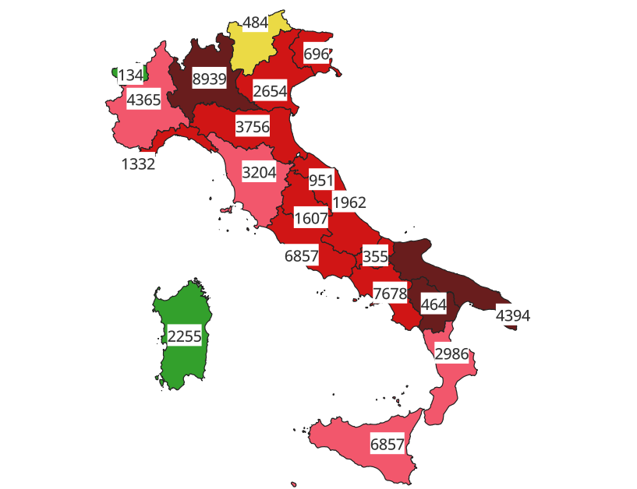
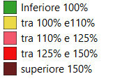
Tasso affollamento calcolato sul numero effettivo di posti disponibili(*) e numero di detenuti per regione negli istituti penitenziari d’Italia al 7 ottobre 2024
Tasso affollamento per Regione
(*) i posti effettivamente disponibili degli istituti del Lazio sono calcolati in base all’ultimo aggiornamento disponibile delle schede di trasparenza degli istituti consultabili sul sito del Ministero della Giustizia
Fonte: elaborazioni di dati DAP e GNPL

Slide 7
Detenute madri con figli al seguito presenti negli Istituti penitenziari in Italia al 7 ottobre 2024
Regione | Italiane |  | Straniere |  | Totale
di
detenzione | Presenti | Figli al seguito | Presenti | Figli al seguito | Presenti | Figli al seguito
CAMPANIA | 5 | 6 | 2 | 2 | 7 | 8
LAZIO | 1 | 1 | 1 | 1 | 2 | 2
LOMBARDIA | 1 | 1 | 3 | 3 | 4 | 4
PIEMONTE | 0 | 0 | 1 | 1 | 1 | 1
SARDEGNA | 1 | 1 | 0 | 0 | 1 | 1
VENETO | 1 | 1 | 4 | 5 | 5 | 6
Totale | 9 | 10 | 11 | 12 | 20 | 22
Fonte: elaborazioni di dati DAP e GNPL

Slide 8
Dettaglio dei detenuti presenti negli istituti penitenziari del Lazio al 7/10/2024
Istituto | Tipo istituto | Capienza Regolamentare | POSTI effettivamente disponili (*) | Detenuti presenti al 7 ottobre
 |  |  |  | Totale
CASSINO - | CC | 200 | 127 | 216
FROSINONE "G. PAGLIEI" | CC | 513 | 484 | 611
PALIANO - | CR | 156 | 155 | 65
LATINA - | CC | 77 | 77 | 128
RIETI "N.C." | CC | 295 | 271 | 510
CIVITAVECCHIA "G. PASSERINI" | CR | 144 | 92 | 76
CIVITAVECCHIA "N.C." | CC | 357 | 311 | 541
ROMA "G. STEFANINI" REBIBBIA FEMMINILE | CCF | 272 | 265 | 370
ROMA "R. CINOTTI" REBIBBIA N.C.1 | CC | 1.170 | 1057 | 1.576
ROMA "REBIBBIA TERZA CASA" | CC | 172 | 132 | 84
ROMA "REBIBBIA" | CR | 445 | 296 | 291
ROMA "REGINA COELI" | CC | 628 | 626 | 1179
VELLETRI - | CC | 412 | 386 | 516
VITERBO "N.C." | CC | 440 | 405 | 694
TOTALE |  | 5.208 | 4.611 | 6.857
(*) i posti effettivamente disponibili degli istituti del Lazio sono calcolati in base all’ultimo aggiornamento disponibile delle schede di trasparenza degli istituti consultabili sul sito del Ministero della Giustizia
Fonte: elaborazioni di dati DAP e GNPL

Slide 9
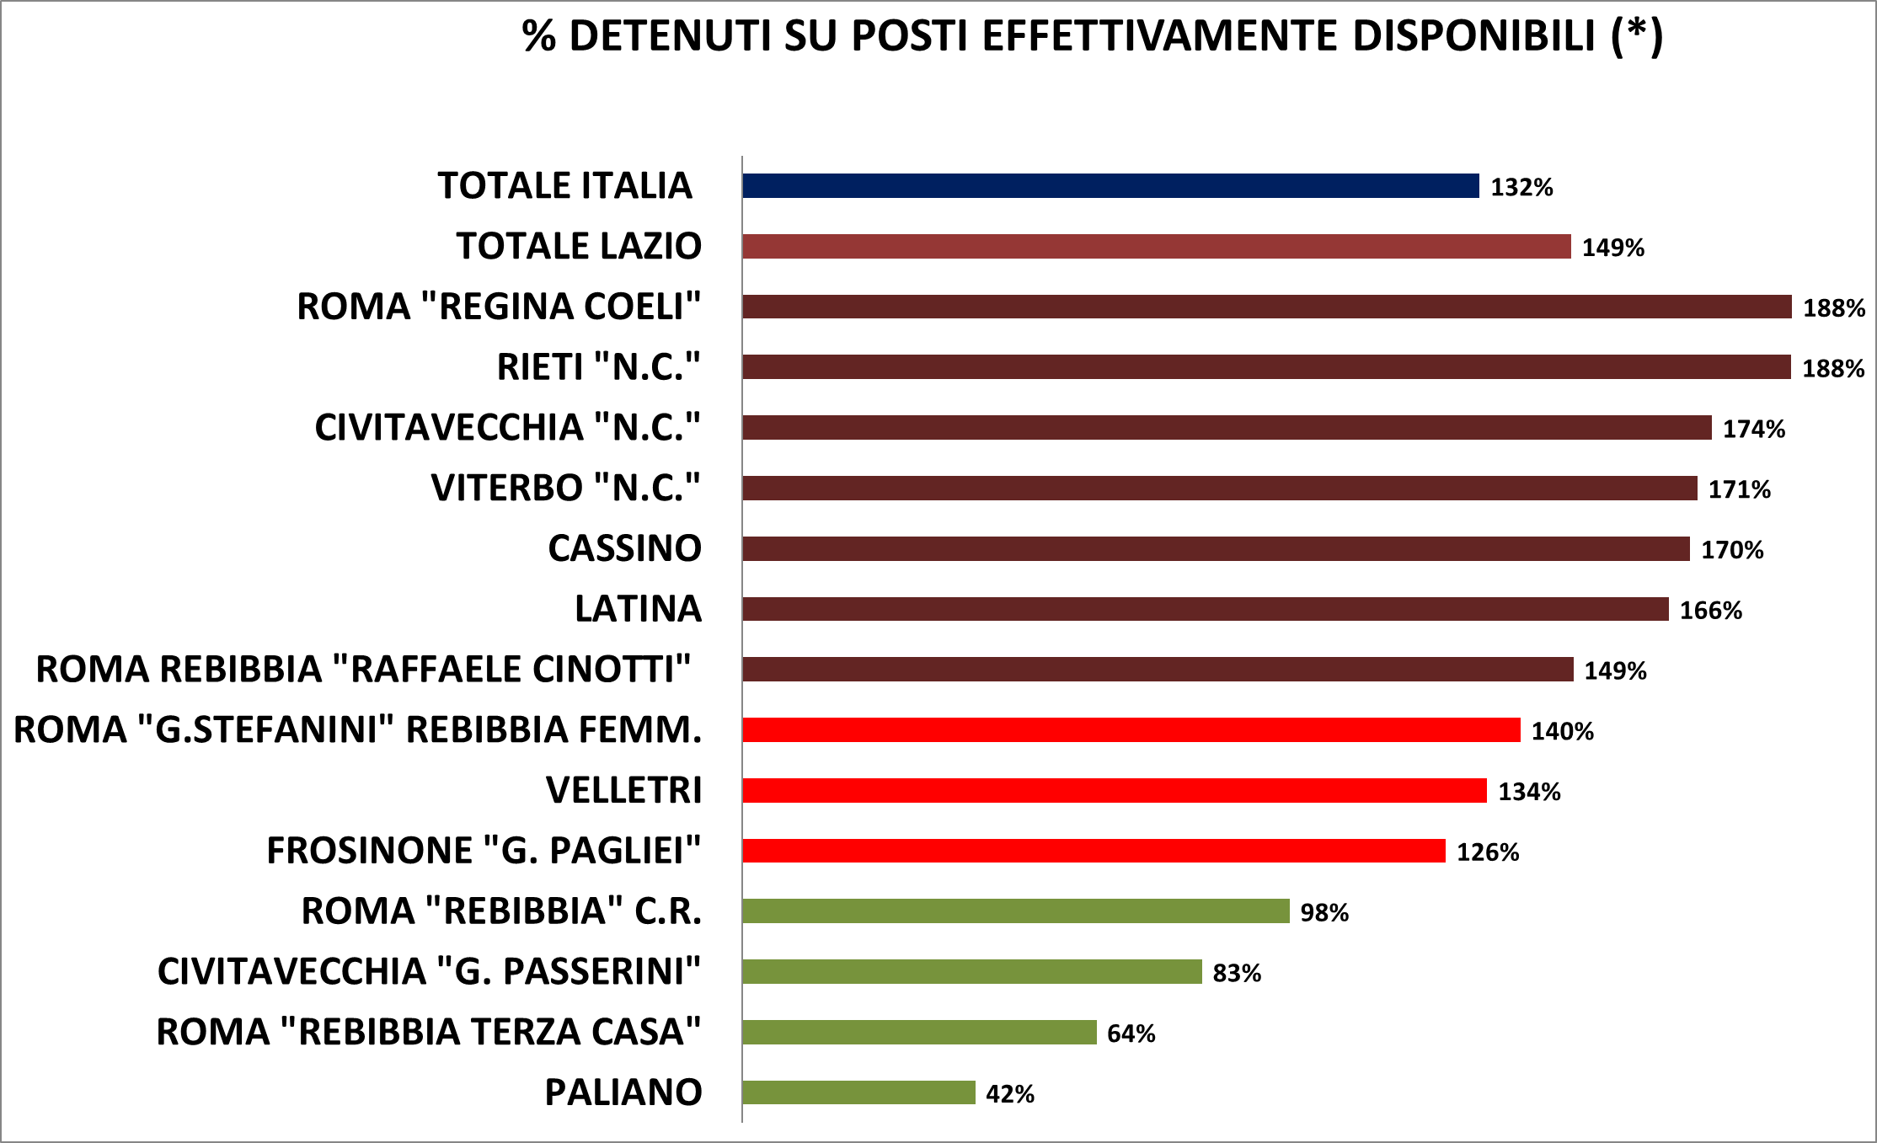
Tasso di affollamento negli istituti penitenziari del Lazio e in Italia calcolato sul totale dei posti effettivamente disponibili al 7 ottobre 2024
(*) i posti effettivamente disponibili degli istituti penitenziari in tutta Italia sono calcolati in base all’ultimo aggiornamento disponibile delle schede di trasparenza degli istituti consultabili sul sito del ministero della Giustizia
Fonte: elaborazioni di dati DAP e GNPL
Fonte: elaborazioni di dti DAP

Slide 10
Primi venti istituti penitenziari in Italia per tasso di affollamento su posti effettivamente disponibili al 7 ottobre 2024
ISTITUTO | POSTI EFFETTIVAMENTE DISPONBILI | DETENUTI PRESENTI | TASSO AFFOLLAMENTO (% DETENUTI PRESENTI SU POSTI DISPONIBILI)
CC MILANO SAN VITTORE | 446 | 1.017 | 228,03
CC BRESCIA CANTON MONBELLO | 182 | 377 | 207,14
CC FOGGIA | 345 | 710 | 205,8
CC GROSSETO | 15 | 30 | 200
CC LODI | 44 | 87 | 197,73
CC TARANTO | 483 | 952 | 197,1
CC BUSTO ARSIZIO | 226 | 431 | 190,71
CC COMO | 225 | 426 | 189,33
CC VARESE | 53 | 100 | 188,68
CC ROMA "REGINA COELI" | 626 | 1,179 | 188,34
CC RIETI | 271 | 510 | 188,19
CC UDINE | 95 | 178 | 187,37
CC VERONA "MONTORIO" | 318 | 593 | 186,48
CCF MILANO SAN VITTORE | 44 | 82 | 186,36
CC TREVISO | 126 | 234 | 185,71
CC POTENZA " | 52 | 96 | 184,62
CC BERGAMO | 318 | 575 | 180,82
CC LUCCA | 41 | 74 | 180,49
CC MONZA | 409 | 729 | 178,24
CC CAMPOBASSO | 96 | 170 | 177,08
Fonte: elaborazioni di dati DAP e GNPL

